Slide 1




第五章
含有运算放大器的电阻电路
本章重点
5.1
运算放大器的电路模型
5.2
比例电路的分析
5.3
含有理想运算放大器的电路分析
首 页

Slide 2
重点
（1）理想运算放大器的外部特性；
（2）含理想运算放大器的电阻电路分析；
（3）一些典型的电路；
返 回

Slide 3
5.1 运算放大器的电路模型
1. 简介
运算放大器
是一种有着十分广泛用途的电子器件。最早开始应用于1940年，1960年后，随着集成电路技术的发展，运算放大器逐步集成化，大大降低了成本，获得了越来越广泛的应用。
返 回
上 页
下 页

Slide 4
应用
比例、加、减、对数、指数、积分、微分等运算。
信号的运算电路
有源滤波器、精密整流电路、电压比较器、采样—保持电路。
信号的处理电路
信号的发生电路
产生方波、锯齿波等波形
返 回
上 页
下 页

Slide 5
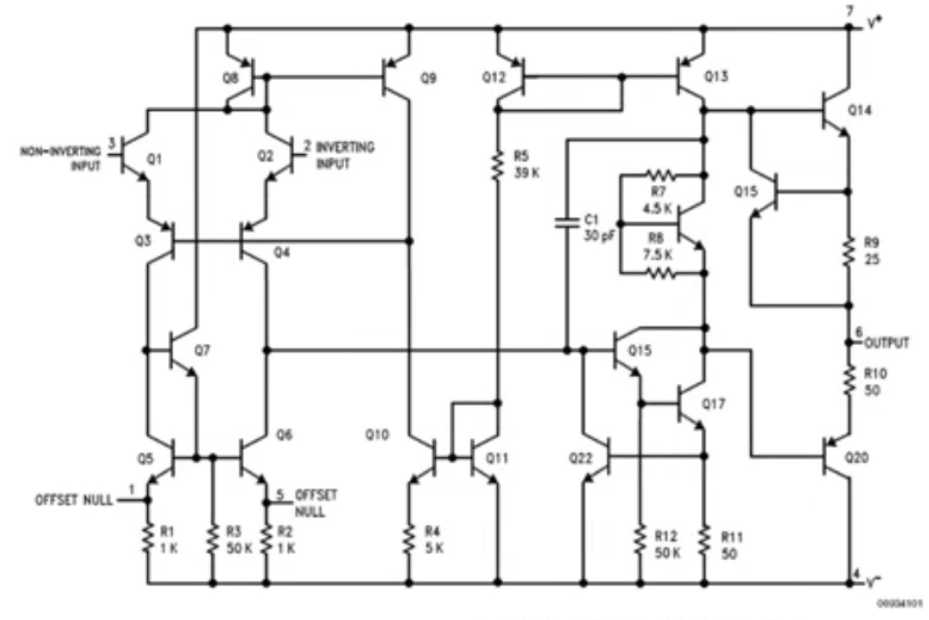
电路
返 回
上 页
下 页
Notes:
示意方框图（不是实际电路图）
输入级：保证信号正常输入进来
中间级：电压放大（把很小的信号放大，上万倍）
输出级：不因为后面的电路而影响想要的输出信号。（一般来说，连接后续电路之后，都会影响前面的输出信号，比如简单的电阻网络接上负载。）
具体来说，就是保证很低的输出电压（确保不超过饱和电压，以便仍然工作于线性放大区），并且保证输出信号不变。具体例子，参见电压跟随器。
偏置电路：提供直流偏置电压（否则晶体管工作在截止区，无法正常工作）。换句话讲，提供能量，才能放大。
缺点：
频带过窄：金属+介质，就构成电容。所以运放内部元件之间存在电容效应，使得工作频带（即频率范围）有限。（纯电阻理论上可以工作在任意高的频率，每个瞬时仍然满足欧姆定律。而电容有迟滞作用，会改变电路的频率相应，具体见后续电容章节。而线性范围小，导致电路经常冲到饱和区（非线性区），无法工作在指定频率，所以说工作的频率范围窄。）
引入负反馈之后，闭环稳定，可以精确工作在正负饱和电压之间的任意电压值，所以拓展了运放的电压工作区间。同时一定程度上拓展的工作频带。
优点：
输入电阻大（这样可以从输入电源中取得最大的电压值。比如，输入端接的是一个实际电压源）
输出电阻小（这样外接负载才能取得大部分电压；或者说，这样对外接电路的信号影响才会小）

Slide 6
电路
输
入
级
中间级
用以电
压放大
输
出
级
输入端
输出端
偏置
电路
缺点：
频带过窄
扩展频带
加入负反馈
线性范围小
减小非线性失真
高增益
优点：
输入（端）电阻大，输出（端）电阻小
返 回
上 页
下 页
Notes:
示意方框图（不是实际电路图）
输入级：保证信号正常输入进来
中间级：电压放大（把很小的信号放大，上万倍）
输出级：不因为后面的电路而影响想要的输出信号。（一般来说，连接后续电路之后，都会影响前面的输出信号，比如简单的电阻网络接上负载。）
具体来说，就是保证很低的输出电压（确保不超过饱和电压，以便仍然工作于线性放大区），并且保证输出信号不变。具体例子，参见电压跟随器。
偏置电路：提供直流偏置电压（否则晶体管工作在截止区，无法正常工作）。换句话讲，提供能量，才能放大。
缺点：
频带过窄：金属+介质，就构成电容。所以运放内部元件之间存在电容效应，使得工作频带（即频率范围）有限。（纯电阻理论上可以工作在任意高的频率，每个瞬时仍然满足欧姆定律。而电容有迟滞作用，会改变电路的频率相应，具体见后续电容章节。而线性范围小，导致电路经常冲到饱和区（非线性区），无法工作在指定频率，所以说工作的频率范围窄。）
引入负反馈之后，闭环稳定，可以精确工作在正负饱和电压之间的任意电压值，所以拓展了运放的电压工作区间。同时一定程度上拓展的工作频带。
优点：
输入电阻大（这样可以从输入电源中取得最大的电压值。比如，输入端接的是一个实际电压源）
输出电阻小（这样外接负载才能取得大部分电压；或者说，这样对外接电路的信号影响才会小）
输入电阻：兆欧
输出电阻：欧
负载：千欧

Slide 7
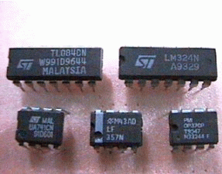
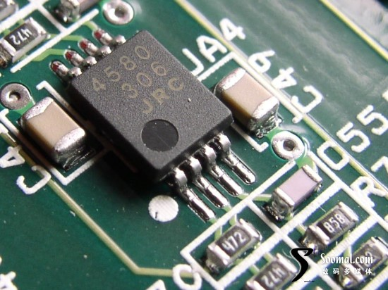
集成运算放大器
返 回
上 页
下 页
Notes:
最常见的是电压放大器。现在还有其他新型的放大器，比如电流放大器

Slide 8

+15V
符号
2
7
8个管脚：
2：倒向输入端
3：非倒向输入端
4、7：电源端
6：输出端
1、5：外接调零电位器
8：空脚
6
3
4
1
5
单向放大
－15V
返 回
上 页
下 页

Slide 9

在电路符号图中一般不画出直流电源端，而只有a,b,o三端和接地端。
电路符号
a
+
u⁻
_
_
A
o
a：倒向输入端，输入电压u－
u_{d}
+
b
+
u⁺
+
+
b：非倒向输入端，输入电压u⁺
+
u_{o}
o：输出端, 输出电压 u_{o}
_
_
_
: 公共端(接地端)
A：开环电压放大倍数，可达十几万倍。
注意
图中参考方向表示每一点对地的电压，在接地端未画出时尤须注意。
返 回
上 页
下 页
Notes:
开环：
闭环：

Slide 10
2. 运算放大器的静特性
在 a,b 间加一电压 u_{d} =u⁺-u⁻，可得输出u_{o}和输入u_{d}之间的转移特性曲线如下：
U_{o}/V
a
_
u⁻
_
A
o
U_{sat}
u_{d}
+
+
+
u_{o}
实际特性
u⁺
-ε
ε
b
0
U_{d}/mV
-U_{sat}
返 回
上 页
下 页

Slide 11

U_{o}/V
分三个区域：
近似特性
①线性工作区：
U_{sat}
|u_{d}| <ε 则 u_{o}=Au_{d}
-ε
ε
②正向饱和区：
0
U_{d}/mV
u_{d}> ε 则 u_{o}= U_{sat}
-U_{sat}
③反向饱和区：
u_{d}<- ε 则 u_{o}= -U_{sat}
注意
ε是一个数值很小的电压，例如U_{sat}=13V, A =10⁵，则ε = 0.13mV。
返 回
上 页
下 页

Slide 12
输入电阻
输出电阻
3. 电路模型
i－
＋
当: u⁺= 0, 则u_{o}=－Au－
u⁻
R_{o}
R_{i}
u_{o}
+
当: u－= 0, 则u_{o}=Au＋
u⁺
A(u⁺-u⁻)
i₊
_
－
4. 理想运算放大器
在线性放大区，将运放电路作如下理想化处理：
① A→∞
u_{o}为有限值，则u_{d}=0 ,即u⁺=u⁻，两个输入端之间相当于短路(虚短路)
② R_{i} →∞
i₊=0 , i－=0。 即从输入端看进去，元件相当于开路(虚断路)。
③ R_{o} →0
返 回
上 页
下 页

Slide 13
5.2 比例电路的分析
1. 倒向比例器
运放开环工作极不稳定，一般外部接若干元件(R、C等)，使其工作在闭环状态。
R_{f}
R_{f}
1
2
R₁
+
R₁
R_{o}
+
_
A
R_{i}
+
2
u_{i}
R_{L}
u_{o}
+
+
1
+
_
+
-Au_{n1}
_
u_{i}
R_{L}
u_{o}
_
_
运放等效电路
返 回
上 页
下 页
Notes:
闭环：把输出端信号采样，连接到输入端。又称反馈。
连接到正相端，正反馈，很快饱和。
连接到反相端，扰动信号为正，输出扰动为负，反馈到输入端后两者抵消，因此能稳定在设定工作点。
稳定性分析都是在系统稳态工作点处，针对微小扰动而言的。
具体针对：
1.倒向比例器：假设扰动信号为正值（使得经R1流入节点1的电流变大（即u-变大）），则对应的输出扰动为负值（使得节点1经Rf流出的电流也变大（因为u_o是负值并且绝对值变大）），因此在节点1处流入流出的电流相抵消，最终流入放大器倒向端的电流不变，因此系统稳定，不会发散到饱和区。
2.正向比例器：更容易理解。正相输入电压变大，使得输出电压也变大，再经连接到倒向端的反馈电阻分压，使得倒向端电压变大。最终效果，正相端与倒向端的压差不变，因此放大器工作状态稳定，不会发散。
所以，所有负反馈，都是连接到倒向端。
反例：
如果把反馈连接到正相端（即：正反馈）：
倒向比例器的两个输入端子对调：则输出电压为正，电流从输出端涌入正相端，节点1处接收的电流都是流入的，于是电流就灌入放大器，则放大器很快发散到饱和。
正向比例器的两个端子对调：类似的，u_d的两端电压向两个方向变大，因此u_d值变大，于是放大器很快发散到饱和。

Slide 14
2. 电路分析
用结点法分析：(电阻用电导表示)
R_{f}
(G₁+G_{i}+G_{f})u_{n1}-G_{f} u_{n2}=G₁u_{i}
1
2
-G_{f} u_{n1}＋(G_{f}+G_{o}+G_{L})u_{n2} =-G_{o}Au₁
+
R₁
R_{o}
+
u₁= u_{n1}
R_{i}
u_{i}
R_{L}
u_{o}
+
整理，得：
_
_
-Au₁
_
(G₁+G_{i}+G_{f})u_{n1}-G_{f} u_{n2}=G₁u_{i}
(-G_{f} +G_{o}A)u_{n1}＋(G_{f}+G_{o}+G_{L})u_{n2} =0
解得：
返 回
上 页
下 页
Notes:
注意：
从输入端看进去的等效电阻计算，可以利用虚短虚断，结合KCL,KVL，就可求出。
但是，从输出端看进去的等效电阻，则不能这么做，因为：1.输出端的电流不确定，因此不能用KCL。2.不能把运放三个端子包起来看成一个广义节点，因为省略了运放内部的接地和电源。
因此，从输出端看进去的等效电阻，要将运放 替换回 受控源模型，再按照电压、电流法，从输出端看进去，去求等效电阻。
以上图为例，可求得从输出端看进去的等效电阻=u_o/i=R_o/(1+A)->0
(因为反馈支路接回到Ri无穷大，所以几乎没有电流，而有u1=u_o。再在节点2处对受控源支路用KVL分压求电流i，即可得出上式)

Slide 15
因A一般很大，上式分母中G_{f}(AG_{o}-G_{f})一项的值比(G₁+ G_{i} + G_{f}) (G₁+ G_{i} + G_{f})要大得多。所以
表明
u_{o} / u_{i}只取决于反馈电阻R_{f}与R₁比值，而与放大器本身的参数无关。负号表明u_{o}和u_{i}总是符号相反(倒向比例器)。
返 回
上 页
下 页

Slide 16
注意
以上近似结果可将运放看作理想情况而得到。由理想运放的特性：
根据“虚短”：
u⁺ = u⁻ =0， i₁= u_{i}/R₁ i₂= -u_{o} /R_{f}
根据“虚断”：
i⁻= 0，i₂= i₁
R_{f}
i₂
i₁
R₁
_
∞
+
+
2
1
+
u_{i}
+
R_{L}
u_{o}
_
_
返 回
上 页
下 页

Slide 17
R_{f}
R₁
_
∞
+
+
2
1
+
u_{i}
+
R_{L}
u_{o}
_
_
注意
当R₁ 和R_{f} 确定后，为使u_{o}不超过饱和电压(即保证工作在线性区)，对u_{i}有一定限制。
运放工作在开环状态极不稳定，振荡在饱和区;工作在闭环状态，输出电压由外电路决定。 (R_{f} 接在输出端和反相输入端,称为负反馈)。
返 回
上 页
下 页

Slide 18
5.3 含有理想运算放大器的电路分析
1. 分析方法
根据理想运放的性质，抓住以下两条规则：
（a）倒向端和非倒向端的输入电流均为零
[ “虚断（路）”]；
（b）对于公共端（地），倒向输入端的电压与 非倒向输入端的电压相等
[ “虚短（路）”]。
合理地运用这两条规则，并与结点电压法相结合。
返 回
上 页
下 页

Slide 19
R₁
R_{f}
2. 典型电路
u_{i1}
加法器
R₂
i⁻
u_{i2}
_
∞
u⁻= u⁺=0
u⁻
u_{i3}
+
i⁻=0
+
+
R₃
u⁺
u_{o}
_
u_{i1}/R₁+ u_{i2} /R₂+ u_{i3} /R₃ =-u_{o} /R_{f}
u_{o}= -(R_{f} /R₁ u_{i1} +R_{f} /R₂ u_{i2}+R_{f} /R₃ u_{i3})
比例加法器：y =a₁x₁+a₂x₂+a₃x₃ ，符号如下图：
x₁
x₂
a₁
a₂
a₃
-y
y
-1
x₃
返 回
上 页
下 页

Slide 20
非倒向比例器
根据“虚短”和“虚断”
i⁻
u⁺= u⁻= u_{i}
_
∞
i⁺
i⁺= i⁻= 0
R_{i}
u⁺
+
+
+
(u_{o}-u⁻)/R₁= u⁻/R₂
+
u⁻
u_{o}
u_{i}
_
R₂
R₁
_
u_{o} =[(R₁ + R₂)/R₂ ] u_{i}
=(1+ R₁/R₂) u_{i}
结论
u_{o}与u_{i}同相
当R₂=∞，R₁=0时， u_{o}=u_{i，}为电压跟随器
输入、输出关系与运放本身参数无关。
返 回
上 页
下 页
Notes:
注意，非倒向放大器，放大倍数>1.
而倒向放大器，放大倍数可以任意。

Slide 21
电压跟随器
_
∞
电
路
B
+
电
路
A
+
+
+
u_{i}
u_{o}
_
_
特点
① 输入阻抗无穷大(虚断)；
② 输出阻抗为零；
③ u_{o}= u_{i}。
应用：在电路中起隔离前后两级电路的作用。
返 回
上 页
下 页

Slide 22
例
R₁
A电路
+
+
u₁
R₂
R_{L}
u₂
_
∞
_
_
R₁
+
+
+
+
u₁
R_{L}
u₂
R₂
_
_
可见，加入跟随器后，隔离了前后两级电路的相互影响。
返 回
上 页
下 页

Slide 23
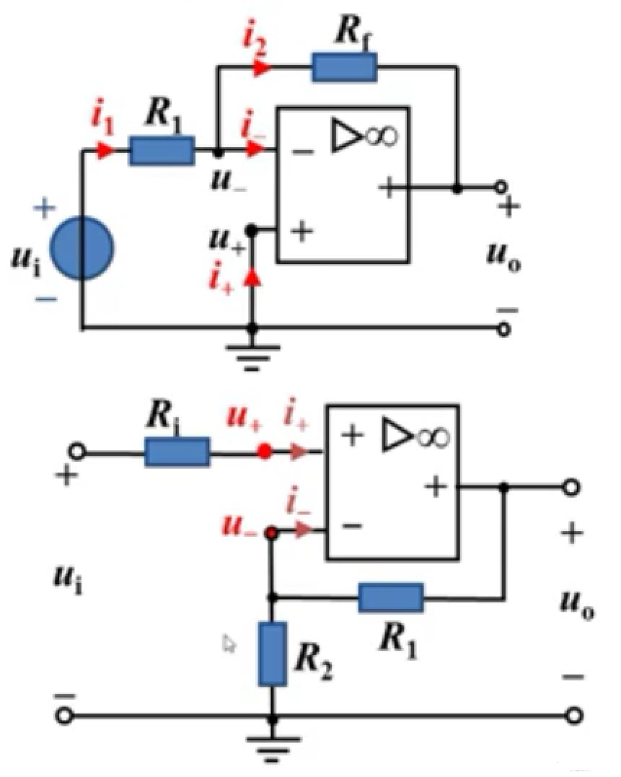
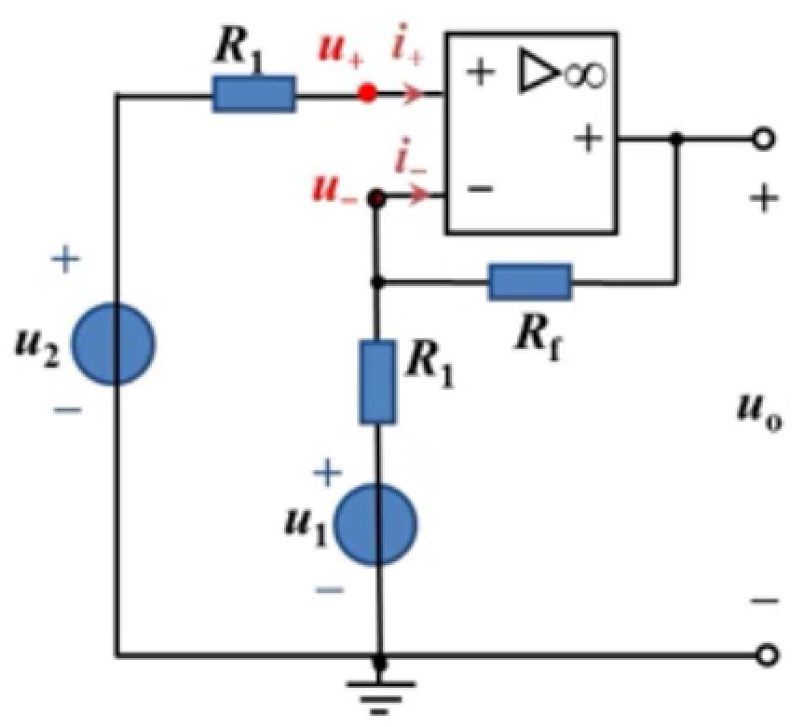
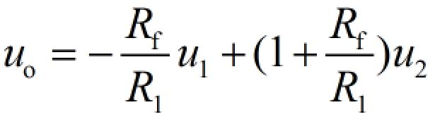
减法运算
u_{o} =(1+ R₁/R₂) u_{i}
返 回
上 页
下 页
Notes:
减法器的设计：
1.首先，当运放工作在线性区间时，可以用叠加定理，多个电源分别作用再叠加。因此，可以设计一个倒向放大器和非倒向放大器叠加。
2.改进设计，使得两者系数相同，实现真正的减法。（待定系数法：可以先假设R1,R2,R3，然后求解电路，得到实现真正减法的电阻值条件）。更具体来说，要使得正向输入端的分压变小，所以在正向端引入分压电阻。见下一页图。

Slide 24
减法运算
u⁻=u⁺
i_{f}
i⁻=i⁺=0
R_{f}
i₁= i_{f}
i₁
R₁
i⁻
u_{i1}
_
∞
u⁻
u_{i2}
+
+
R₂
u⁺
+
u_{o}
R₃
_
解得：
返 回
上 页
下 页
Notes:
减法器的设计：
1.首先，当运放工作在线性区间时，可以用叠加定理，多个电源分别作用再叠加。因此，可以设计一个倒向放大器和非倒向放大器叠加。
2.改进设计，使得两者系数相同，实现真正的减法。（待定系数法：可以先假设R1,R2,R3，然后求解电路，得到实现真正减法的电阻值条件）

Slide 25
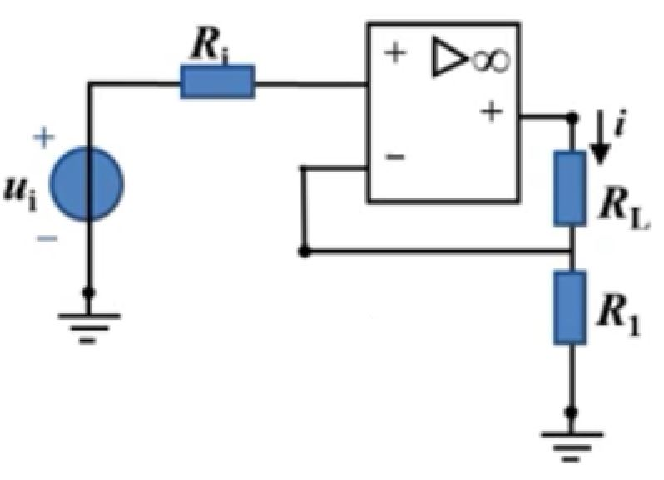
其他应用：例如电流源
返 回
上 页
下 页

Slide 26
例1
求输出电压u_{o}
2R
i₂
解
倒向比例电路
i₁
4R
_
∞
u⁻
+
+
+
4V
u⁺
+
u_{o}
_
_
返 回
上 页
下 页

Slide 27
例2
求输出电压u_{o}
R
R
i
R
_
∞
+
u⁻
+
+
6V
R
u⁺
+
u_{o}
_
_
R
解
化简电路
3/2R
_
∞
+
+
+
+
3V
u_{o}
_
_
返 回
上 页
下 页

Slide 28
例3
求输出电压u_{o}
解
R
_
R
_
∞
∞
+
u₃
+
+
+
+
u₁
+
u_{o}
6V
R
_
∞
u₄
+
u₂
+
R
+
3V
返 回
上 页
下 页

Slide 29
例4
设计一个用运放和电阻组成的电路，其输出电压为：
2x－y－z
其中x、y、z 分别表示三个输入电压的值，设x、y、z不超过10V,同时要求每一个电阻的功率不超过0.5W，确定各电阻的值。
解
R
R
u_{y}
R
u_{z}
_
∞
+
u_{x}
+
+
u_{o}
R
2R
_
返 回
上 页
下 页

Slide 30
解
R_{y}
R_{f}
u_{y}
R_{z}
u_{z}
_
∞
+
u_{x}
+
+
u_{o}
R_{a}
R_{b}
_
返 回
上 页

Slide 31
第五章作业：
《电路》第五章习题5-3，5-4，5-7，5-8
提交时间：5月4号，过期不候。

